Slide 1
Day 18
隨機森林 (分類器)
[全民瘋AI系列]
第12屆 iT邦幫忙 鐵人賽

Slide 2
Day 18 學習目標
01
隨機森林介紹
隨機森林的樹是如何生成？隨機森林的優點？
02
實作隨機森林分類器
比較隨機森林與決策樹兩者差別

Slide 3
Part 1
隨機森林 (分類器)
觀念講解
第12屆 iT邦幫忙 鐵人賽

Slide 4
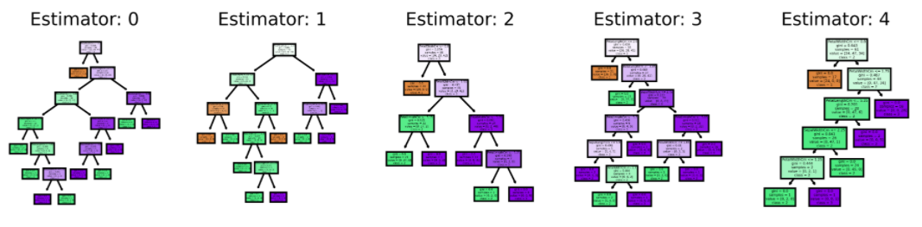
隨機森林 (Random forest)
隨機森林 = 進階版的決策樹
由很多的樹集合在一起，每一棵樹都是各自的決策樹
每一棵樹只能看見部分的特徵
集合每一棵樹的預測 (使用多數決或平均)
是 Ensemble learning 中的 Bagging 的實例
Forest
Notes:
隨機森林其實就是進階版的決策樹。隨機森林是使用 Bagging + 隨機特徵的技術所產生出來的 Ensemble learning 演算法。
多棵不同樹, 讓結果不容易overfitting, 預測能力更容易提升

Slide 5

隨機森林(分類器)的生成方法
從訓練集中抽取n’ 筆資料出來
n’ 筆資料隨機挑選 k 個特徵做樣本
重複m次，產生m棵決策樹
多數投票機制進行預測
Notes:
1.從訓練集中抽取n’筆資料出來，這n’筆資料是可以被重複抽取的。假設我們有一千筆資料我們要從中抽取100筆資料出來，這100筆資料裡面可能會有重複的數據。
2. 每一棵樹只能看見部分的特徵。
3. Bootstrap 步驟重複 m 次，做完之後我們會有 m 組的訓練資料，每一組訓練資料內都有 n’ 筆資料。
4. 在隨機森林每一棵樹的特徵數量可能都不同，所以最後決策出來的結果都會不一樣。最後再根據任務的不同來做回歸或是分類的問題，如果是回歸問題我們就將這些決策數的輸出做平均得到最後答案，若是分類問題我們則用投標採多數決的方式來整合所有樹預測的結果。

Slide 6

隨機森林的優點
每棵樹會用到哪些訓練資料及特徵都是由隨機決定
採用多個決策樹的投票機制來改善決策樹
與決策樹相比，不容易過度擬合
隨機森林每一棵樹都是獨立的
訓練或是預測的階段每一棵樹都能平行化的運行

Slide 7
比較隨機森林與決策樹 Example : 鳶尾花朵
Part 2
隨機森林 (分類器)
程式實作

Slide 8
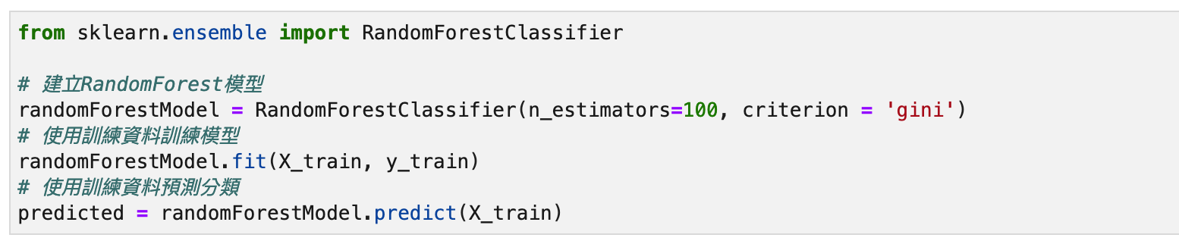
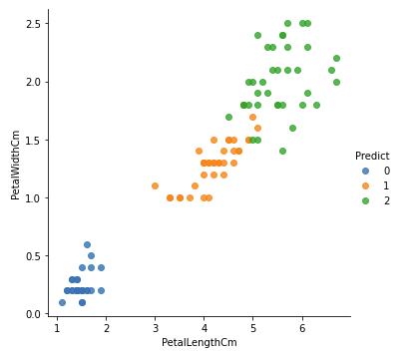
Random Forest Classifier
隨機森林 (訓練集)預測結果

Slide 9
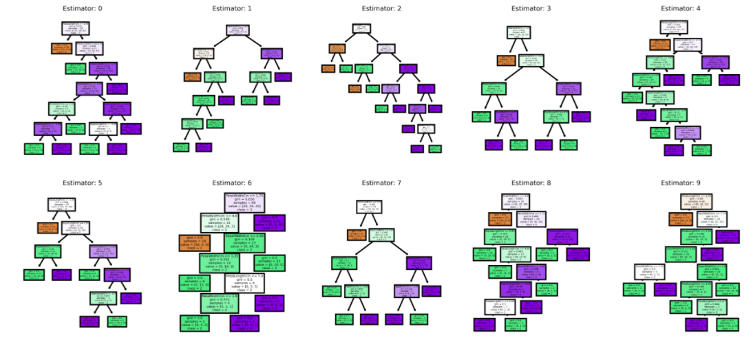
視覺化決策樹
我們可以發現隨機森林中的每一棵決策樹深度都很淺
.
.
.

Slide 10
Thanks
PRESENTED BY 10程式中
第12屆 iT邦幫忙 鐵人賽

